Slide 1
Track 1 Bio-ID Assignment
BioCreative 6

Slide 2
语料统计
 | 图片的描述文本 | 图片数量 | 附带的全文数量 | 期刊个数 | 标注实体数量
training data set | 13,573 | 3,658 | 570 | 22 | 102,717
test data set | 4,310 | 1,154 | 196 |  | 30,286

Slide 3
Bio-ID Assignment Experienment

Slide 4
Track 1 Bio-ID Assignment
Genes and proteins
Uniprot

Slide 5
语料预处理
* split the documents into sentences and further tokenize and part-of-speech (POS) tag them GENIA sentence splitter [8] and GENIA Tagger tool.
* combine miRNA and Gene with Protein annotations. Hence, the total entity counts are 58476 for Protein.
randomly partition the training data into a training and a development set, containing 455 and 115 documents respectively.
未登录词均统一表示，向量随机初始化大小：[-0.1, 0.1] 未登录字符用‘-’替换？[Kaewphan et al.]
输入特征：词、字符、大小写特征

Slide 6
语料预处理
需要对 ‘-’ 进行切分
reducing SDS-PAGE (12%) and silver staining (lanes 5 and 6).
B-SDS-PAGE-I
reducing B-SDS-PAGE-I ( 12 % ) and silver staining ( lanes 5 and 6 ) .
O B O O O O O O O O O O O O O O
实体标记 B-xxx-
GENIA tagger
抽取BIO标记

Slide 7
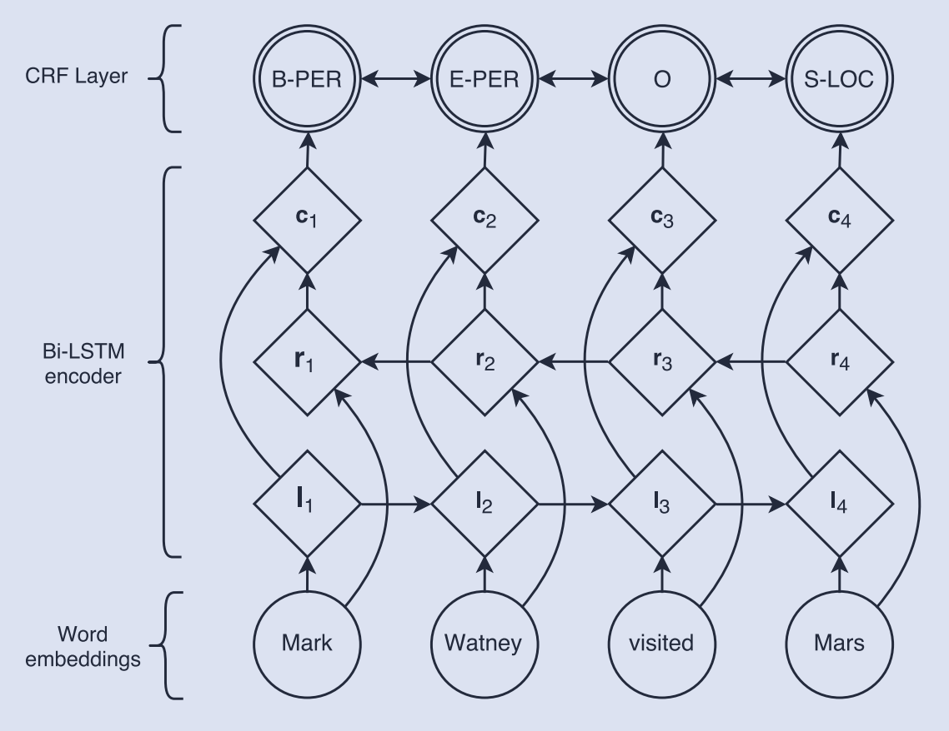
命名实体识别NER
BLSTM-BLSTM-CRF
预训练 200 维词向量[8]
word embeddings pretrained on a combination of all abstracts from PubMed, all full-text from PubMed Central and a Wikipedia dump
25 维字符向量
随机初始化
词向量和字符向量拼接后，输入到 Dropout(0.5) 层
BLSTM隐层 200 维
RMSProp(0.001) / SGD(0.01)
隐层的激活函数选择：Tanh + sigmoid
输出 25 unique NER tags.（4*6+1=25）

Slide 8
*后处理（Refinement）
删除标注实体的开头和结尾处的如下符号 "!\"#$%'()*+,-./:;<=>?@[\\]^_`{|}~”
收集所有识别出的实体提及（chemical mentions），然后利用最大子长匹配算法来检查是否实体提及有丢失词。
如果词典匹配的实体提及与先前识别出的实体提及重叠，那么后者（匹配的实体提及）将被确定为化学名称。

Slide 9
Named Entity Normalization
词典精确匹配（树搜索）
所有标注实体和识别实体，均去除标点符号和小写
removes common words, such as protein, gene and RNA, and Organism from Protein
从 annotations.csv 中抽取 Contextual dictionary
简单字符匹配
Link the entity to the known identifier that shares the most contextual words
通过知识库 UniProt official API 查找
将返回的结果添加至 Contextual dictionary
取 API 匹配的第一个结果作为实体 ID
模糊匹配/仅标注其实体类型
Fuzzy matching and rule-based system

Slide 10
Named Entity Normalization
Fuzzy matchin
将识别的实体提及和正确实体，转换为向量表示
利用Simstring工具，计算它们之间的cosine相似度
检索取得 highest cosine similarity 的正确实体，获得对应ID
注意
匹配时，所有标注实体和正确实体，均去除标点符号和小写

Slide 11
Named Entity Disambiguation
由于蛋白质的特点和大量缩写的存在，部分实体进行链接后，会得到多个对应的 ID ，需要进行消歧操作。
AutoExtend方法
利用实体所在的 context 进行消歧
首先，计算实体所在句子的质心 （通过对句子中的所有词向量进行求和（除了停用词））
然后，计算质心与实体每个歧义的cosine相似度；其中歧义是实体所在的同义词集向量

Slide 12
Entity representation
计算相似度方法
AutoExtend方法得到实体表示
利用PubMed免费资源，w2v训练词向量；
利用词典中的概念描述文本和上述获得的词向量，采用 CNN 模型学习初始实体表示；
通过将词编码成同义词集再解码回词本身的方式 word-synset-word ，利用自动编码机模型学习实体表示。同时利用词典的同一实体多种变体、不同实体同名、实体类型、上下位词等相关性信息。
计算 entity mention 与实体表示的相似度，取得分最高的ID；
若实体对应多个ID，利用实体所在的 context 进行消歧

Slide 13
实验结果报告

Slide 14
NER任务实验结果
Entity Type | Strict span match for all annotations |  |  | Strict span match for norm. annotations only |  |  | Span overlap match for all annotations |  |  | Span overlap match for norm. annotations only |  |  | Micro-averaged scores for normalized IDs |  |  | Macro-averaged scores across captions for normalized IDs
 | P | R | F1 | P | R | F1 | P | R | F1 | P | R | F1 | P | R | F1 | P | R | F1
Gene/Protein | 0.072755418 | 0.06440432 | 0.068325637 | 0.076671512 | 0.067962207 | 0.072054639 | 0.47322892 | 0.418910205 | 0.44441594 | 0.452277132 | 0.400901868 | 0.425042686 | 0.625420309 | 0.562273277 | 0.592168099 | 0.667918548 | 0.571286502 | 0.556237801
Organism/Species

